Slide 1
Tutorato POO 2023/24 [Resto 1]
Gennaro Pio Rimoli

Slide 2
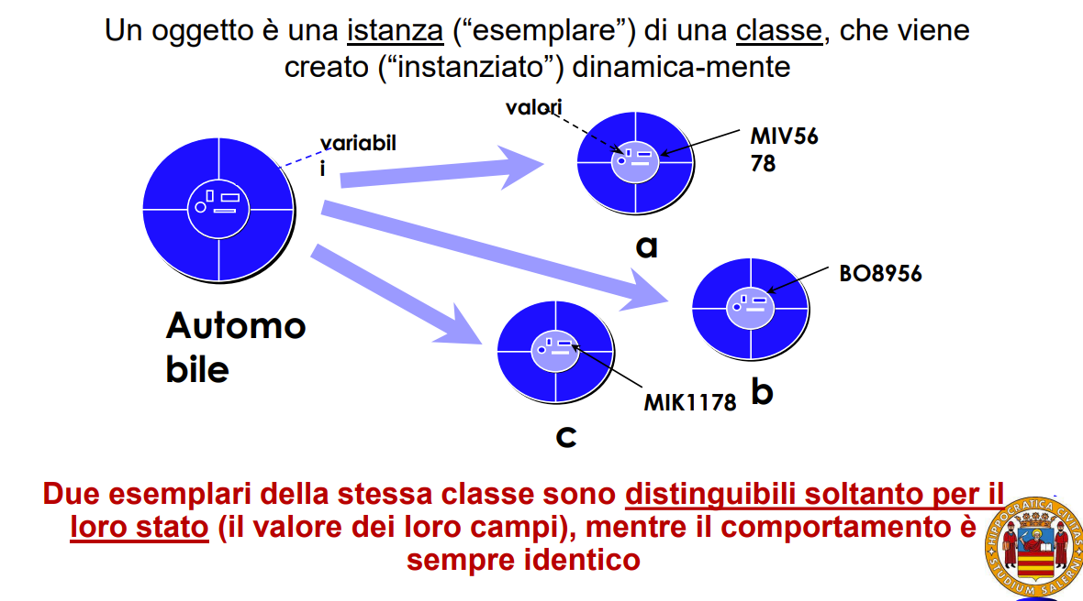
Concetti Chiave
Programmazione Modulare e Riuso del Codice
La modularità è l’organizzazione in parti di un sistema, in modo che esso risulti più semplice da comprendere e manipolare

Slide 3
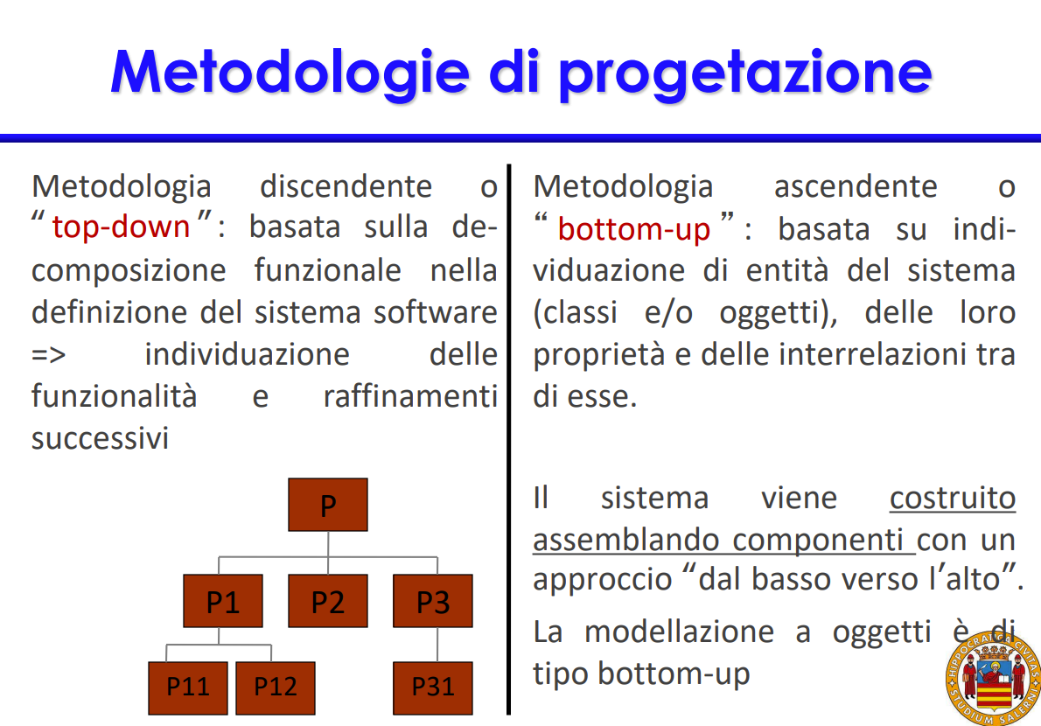
Concetti Chiave

Slide 4
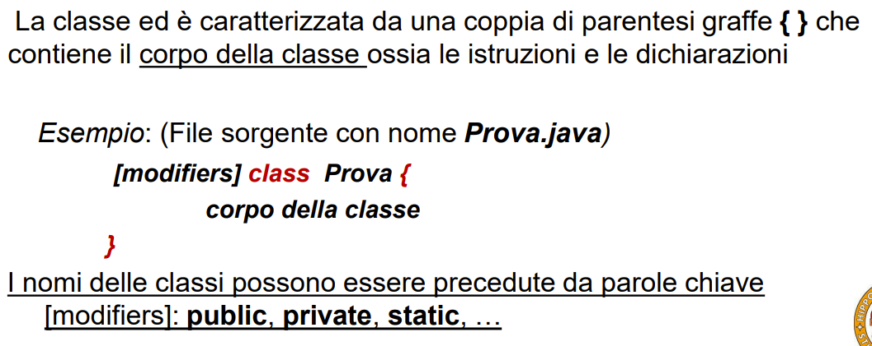
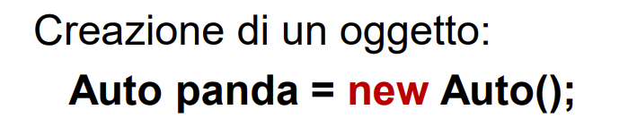
Concetti Chiave

Slide 5
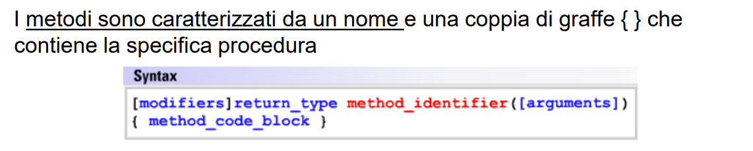
Concetti Chiave
Il modificatore di default è: package

Slide 6
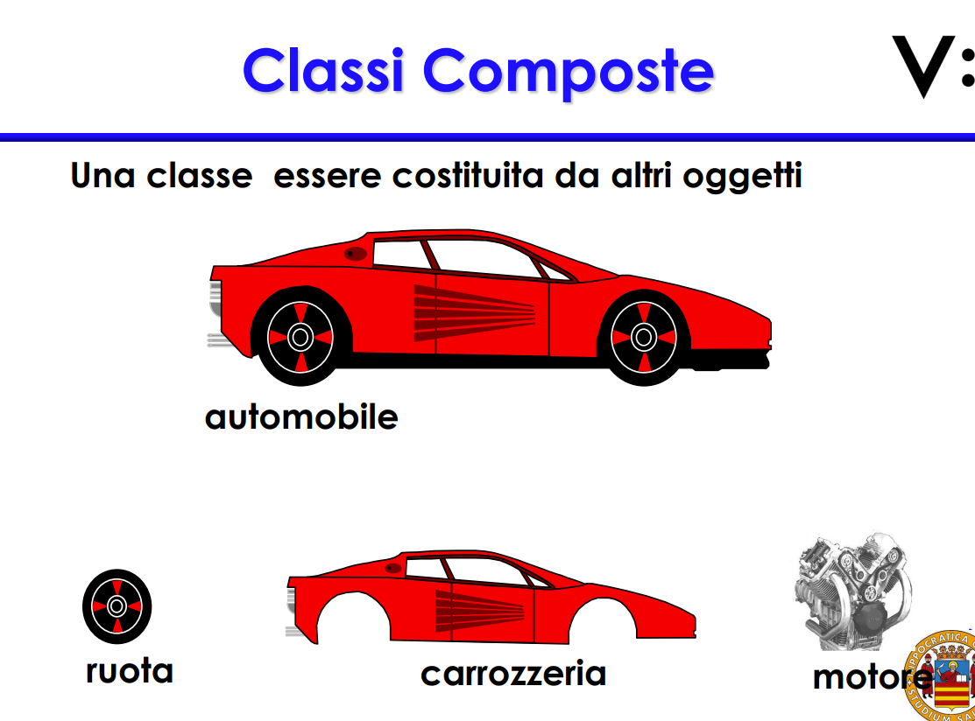
Concetti Chiave

Slide 7
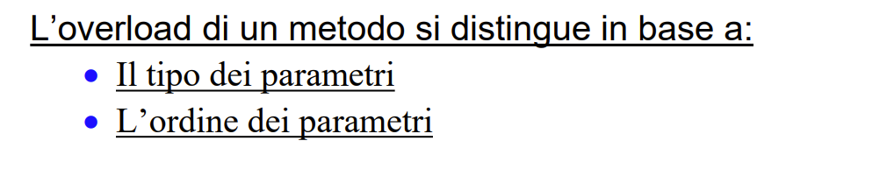
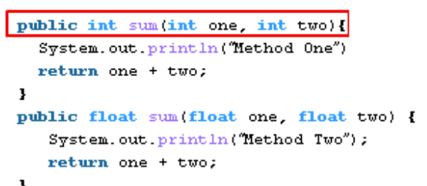
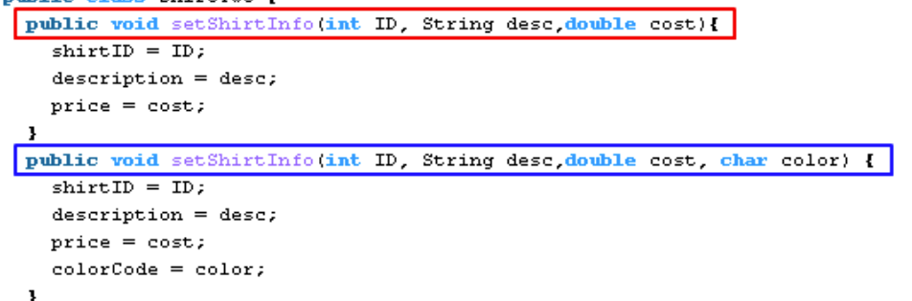
Concetti Chiave

Slide 8
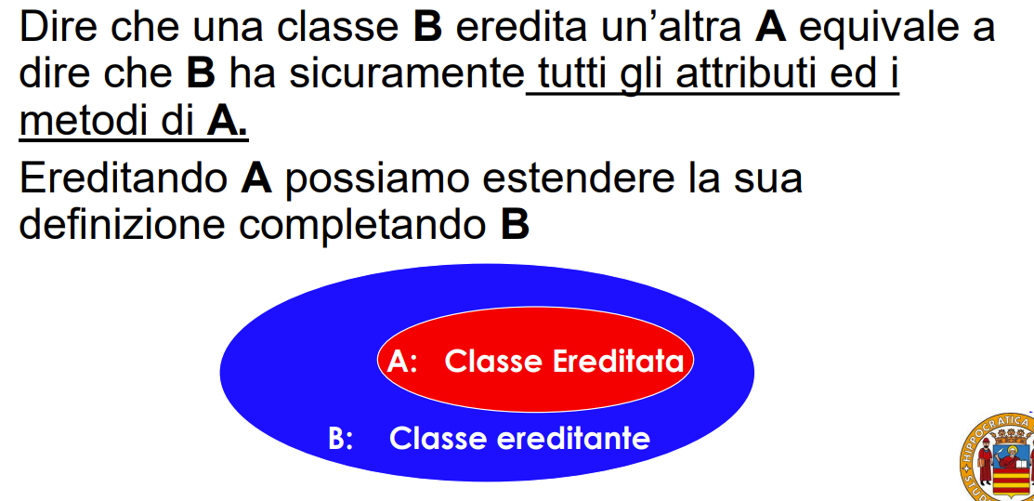
Concetti Chiave

Slide 9
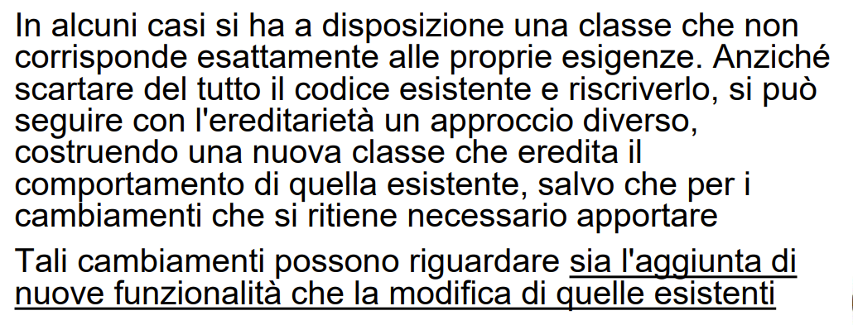
Concetti Chiave

Slide 10
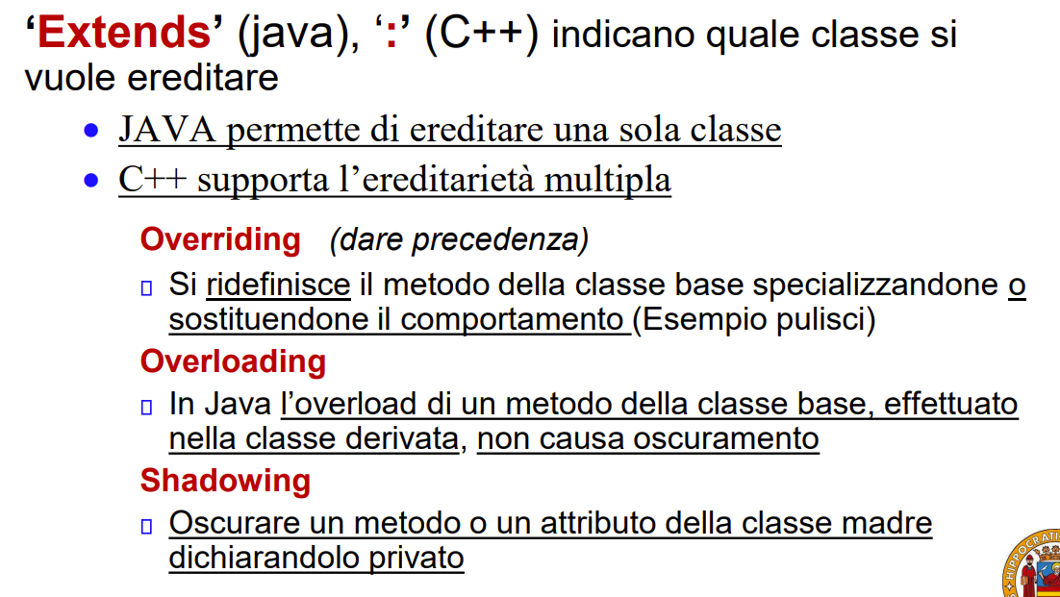
Concetti Chiave

Slide 11
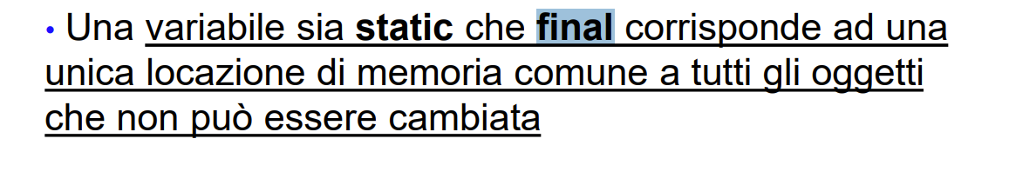
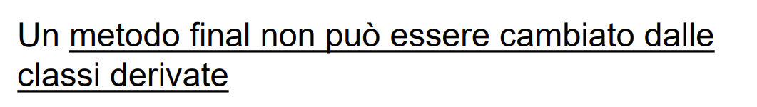
Concetti Chiave
(Per impedire l'estensione di una classe)

Slide 12
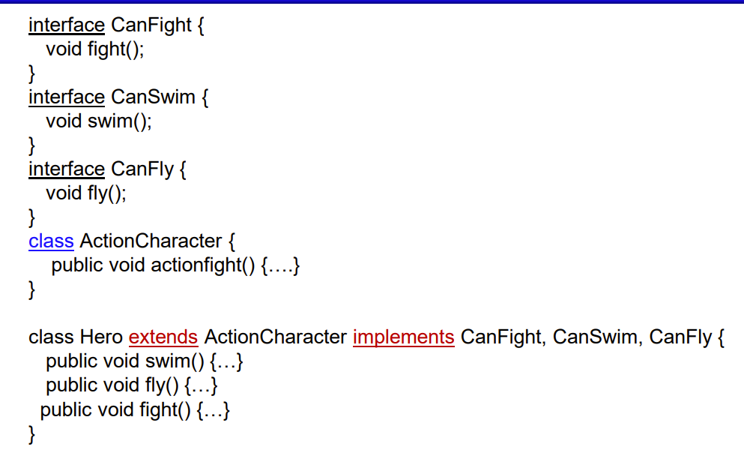
Concetti Chiave

Slide 13
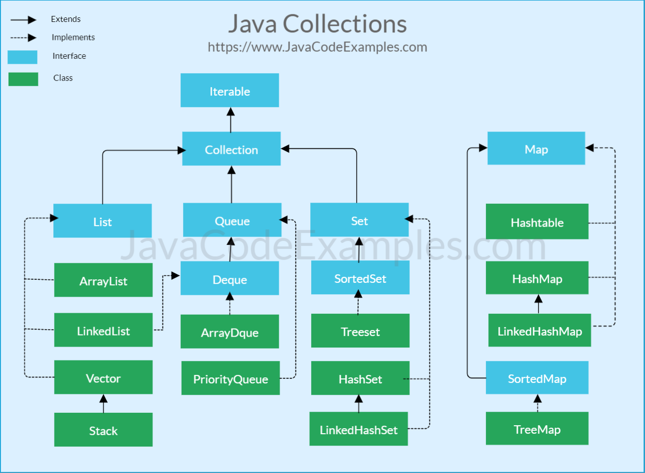
Concetti Chiave

